Slide 1
DtnSM e-SOP 시스템
23-OCT-2019

Slide 2
1. 기존 SOP Training 방식 및 문제점
SOP Training 및 이력 관리
문제점
2. e-SOP 주요기능
그룹웨어 (gw.dtnsm.com) 연동을 통한 사용자/조직도 연동
SOP/RD 문서 관리
Batch Job을 SOP/RD 상태 변경(Effective, Superseded, Retirement)
SOP Viewer
SOP Training 및 Test 이력 관리
실시간 팀/부서원의 Training Log 확인
전자결재
외부 고객(SOP/RD)
알림

Slide 3
1. 기존 SOP Training 방법 및 문제점

Slide 4

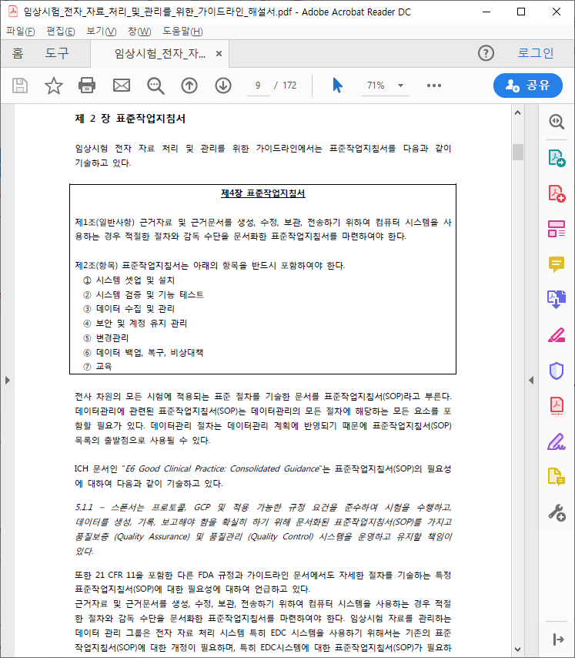
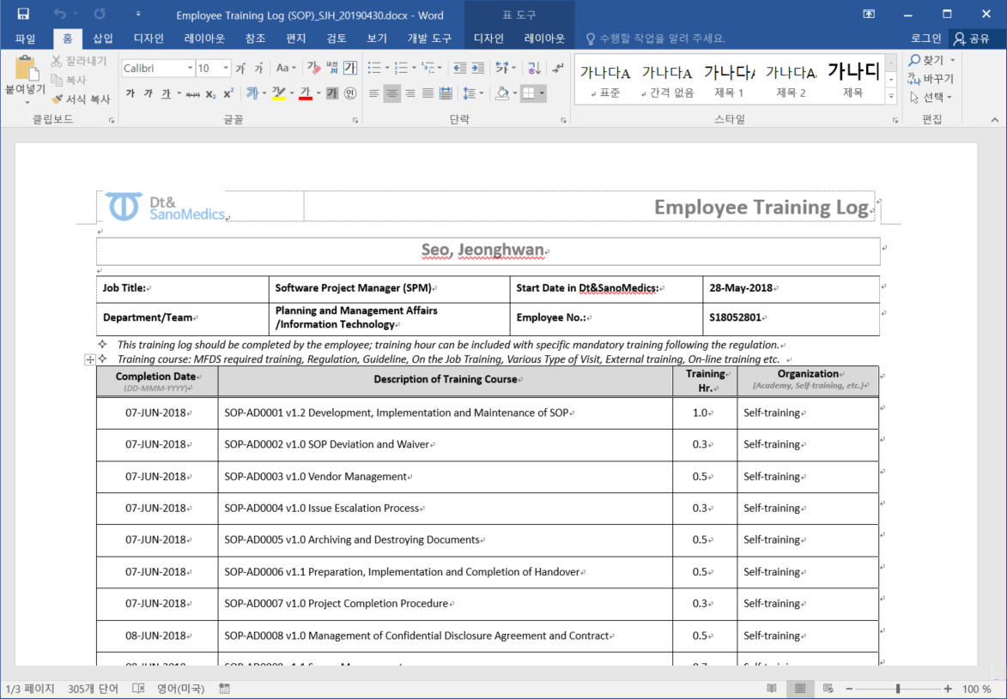
1) SOP Training 및 이력관리
Notes:
4월 실적 약 1400만원, 총 1억7천5백만원.
5월 예상 : 약 3억2500만원, 총 5억 예상

Slide 5
2) 문제점
실제 Training 여부 확인 불가
팀/부서원의 Training 이력 확인 불가
SOP Training 기간 준수 여부 확인 불가
……

Slide 6
1. e-SOP 주요기능

Slide 7
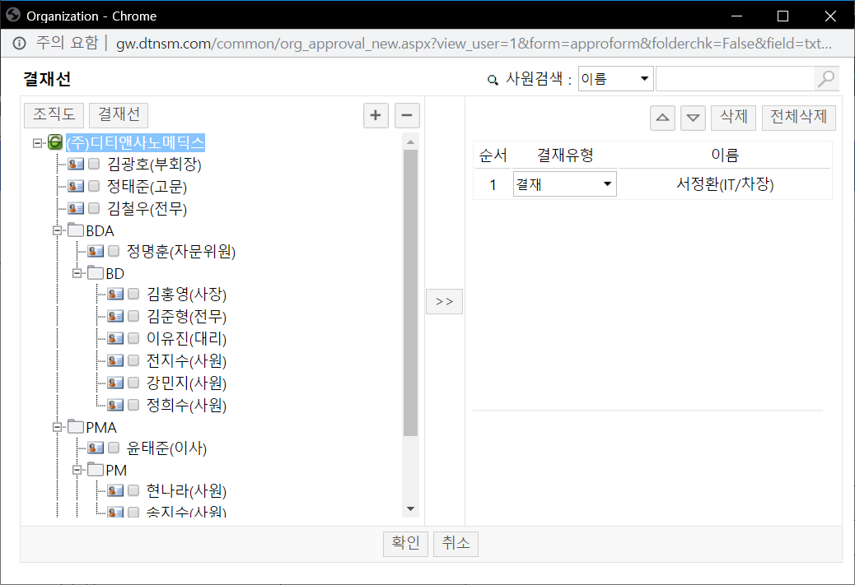
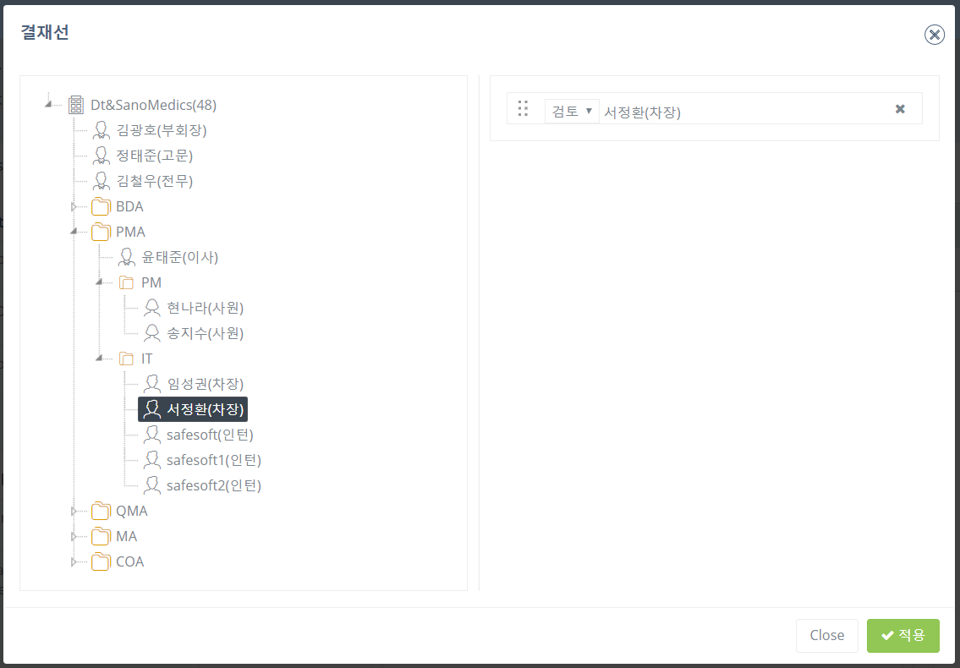
3) 그룹웨어 연동을 통한 사용자/조직도 연동

Slide 8
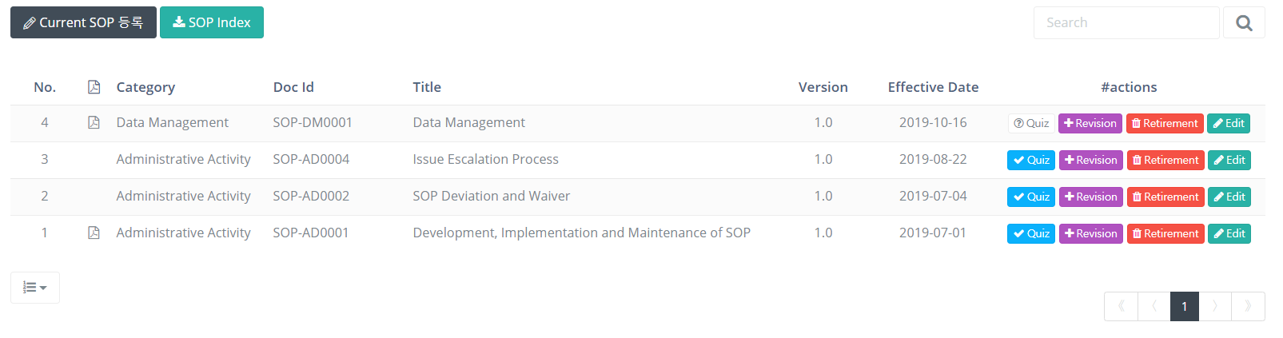
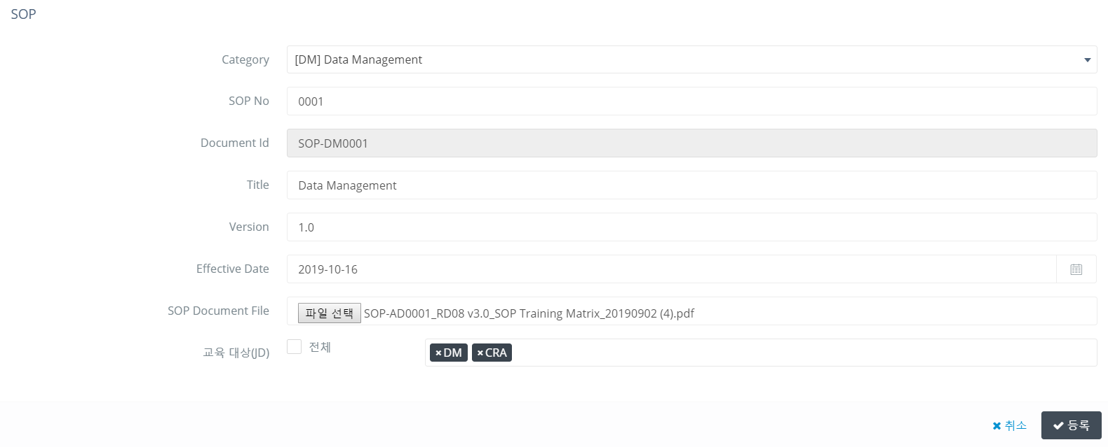
2) SOP/RD 문서 관리

